Slide 1
NSWI170 – Počítačové systémy
David Bednárek
Arduino – tlačítka

Slide 2
Vyhodnocení předchozího domácího úkolu

Slide 3
Zajímavé chyby v úloze 2
  Související konstanty 4, 3 apod. zapsány ručně
    Hrozí nekonzistence při změně počtu led apod. – pojmenovat konstantu 4 a zbytek odvodit výpočtem
  Funkce millis() je volána vícekrát
    Zdržuje to
    Pokud se to opakovaně volá v souvisejícím kódu, bude to fungovat, když se mezitím hodnota millis() změní?
    Lepší je volat millis() jednou na začátku loop() a předat výsledek jako parametr všem funkcím, které to potřebují
  Detaily jazyka C(++)
        (-1)%4 == -1
    % v C není modulo v matematice: (a / b) * b + (a % b) == a, |a % b| < |b|, sign(a % b) == sign(a)
        x = a >> b & 1;
    Kdo si je jist, že `>>` má větši prioritu než `&`? Pište závorky vždy, kromě případů známých z matematiky: a+b*c

Slide 4
Zajímavé chyby v úloze 2
  Testy koncu by mely byt uvnitr vetvi `if (goingDown)` nahore. V kazde vetvi totiz staci otestovat jen jeden konec, takze to bude rychlejsi.
  Test konce by mel byt uz pred in/dekrementaci. Vyhnete se tim stavu, ve kterem promenna `activeLed` obsahuje neplatny index. Samotna in/dekrementace tak skonci v else vetvi testu konce.
  Staci vypnout jen jednu ledku, staci vedet kterou.
  Co budete delat, kdyz tech ledek bude 40?
        constexpr int nleds = 4;
    Tady ma byt spravne constexpr, protoze to pouzivate jako mez pole.
        const int leds[nleds] = { led1_pin, led2_pin, led3_pin, led4_pin};
    To pole by melo byt const.
  Tady by melo byt `unsigned long` - stejny typ jako `millis`
    mixovani ruznych typu zejmena pri porovnani miva obcas necekane nasledky - proto to varovani prekladace
  Kdyz to inicializujete primo v deklaraci, muzete to udelat `static constexpr` (usetri se tim 4 bajty pameti).
  `%6` je relativne pomala operace, reseni pomoci `if` byva obvykle rychlejsi. Na Arduinu urcite.
  Vzhledem k tem ifum dole tady to `%nleds` neni zapotrebi
  Kdyz se to jmenuje `forward_backward`, co znamena hodnota `true`?
  V C++ se tohle dela pomoci reference int & misto ukazatele int *.
    Usetri se tak & na strane volani a * uvnitr funkce.
    Ukazatele se pouzivaji ve slozitejsich a nebezpecnejsich pripadech, nez je tento, takze tim zbytecne desite ctenare, kteri v tom hledaji nejaky trik.
  `prev_pin` se pouziva pouze docasne uvnitr `loop` a nemusi (a tudiz nesmi) to byt globalni promenna.
  Konstanta 300 by mela byt nekde na dobre pristupnem miste explicitne pojmenovana, protoze zmenu teto hodnoty by mel zvladnout i ten, kdo se v tomto kodu prilis neorientuje.

Slide 5
Arduino – hardware - sedmisegmentovky

Slide 6
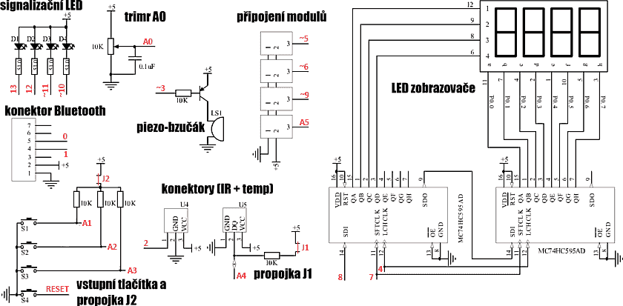
Funshield
Tlačítka
  Vstupy A1..A3 připojeny přes rezistory k +5V => 1/true
  Stisknuté tlačítko připojí vstup k 0V => 0/false
    Tlačítka nejsou dokonalá a občas při stisknutí/uvolnění kmitají
    Rychle (< 30 ms) se měnící situaci na vstupu je vhodné ignorovat

Slide 7
Úloha 4
Jednoduché 4-bitové počítadlo
  Celočíselná hodnota 0-15 zobrazována na čtyřech řadových LED
  Nejnižší bit na nejníže položené LED (led4_pin)
  Na počátku (po startu zařízení) má počítadlo hodnotu 0
  První dvě tlačítka slouží jako inkrement/dekrement v aritmetice mod 16
Tlačítka jsou chytrá
  Při stisknutí tlačítka (v okamžiku, kdy došlo k jeho sepnutí) se provede inkrement/dekrement
    Zákmity tlačítka v prvních 30 ms po stisknutí/uvolnění se ignorují
  Pokud je tlačítko dále drženo:
    po 1000ms proběhne další inkrement/dekrement
    to se bude dále opakovat každých 300ms až do okamžiku uvolnění tlačítka
    Příklad: V čase T dojde ke stisknutí tlačítka a v čase T+2000 (ms) dojde k jeho uvolnění. V takovém případě proběhne inkrementace počítadla v časech T, T+1000, T+1300, T+1600 a T+1900.
  Tlačítka pracují nezávisle na sobě, pokud jsou držena obě, provádí se inkrementy i dekrementy (v časech určených nezávisle)

Slide 8
Úloha 4
Dekompozice problému [cíl: Separation of concern]
  Obsluha tlačítek
    Filtrování zákmitů
    Auto-repeat 1000+300 ms
  Logika aplikace
    inkrementace/dekrementace na signál z tlačítek
  Zobrazení stavu počítadla na LED
    Změna LED pouze při změně stavu počítadla
    Ideálně pouze pro změněné LED
Stav (globální proměnné)
  Tlačítko: Stav, čas poslední změny a/nebo vydaného signálu
  Počítadlo: Hodnota
  (LED: aktuální stav LED pro detekci změny)
Inicializace v setup()
  I/O režim a SW stav tlačítek
  Vynulování počitadla
  I/O režim a zobrazení iniciálního stavu počitadla na LED

Slide 9
Úloha 4
Stav tlačítka
  Stav, čas poslední změny a/nebo vydaného signálu
        enum ButtonState { BS_OFF, BS_ON, BS_AUTOREPEAT };
        struct Button { ButtonState bs; unsigned long last_signal; };
  Globální proměnná:
        Button buttons[2];
  Inicializace v setup()
        void setup() {
        unsigned long time_now = millis();
        init_button( button[0], button1_pin, time_now);
        init_button( button[1], button2_pin, time_now);
        }

Slide 10
Úloha 4
Stav tlačítka
  Stav, čas poslední změny a/nebo vydaného signálu
        enum ButtonState { BS_OFF, BS_ON, BS_AUTOREPEAT };
        struct Button { ButtonState bs; unsigned long last_signal; };
  Globální proměnná:
        Button buttons[2];
  Obsluha v loop()
        void loop() {
        unsigned long time_now = millis();
        if ( button_signal( button[0], button1_pin, time_now) )
        { counter_increment(/*...*/); display_counter(/*...*/); }
        if ( button_signal( button[1], button2_pin, time_now) )
        { counter_decrement(/*...*/); display_counter(/*...*/); }
        }
    Problém: Příslušný button_pin se zadává opakovaně – hrozí nekonzistence
      Bylo by lepší zapamatovat si jej uvnitř Button

Slide 11
Úloha 4
Varianta I – globální funkce s referencí
        using timestamp = unsigned long;
        struct Button { ButtonState bs; timestamp last_signal; int pin; };
        bool button_signal(Button & b, timestamp t) { int s = DigitalRead(b.pin); /*...*/}
      Globální proměnná:
        Button buttons[2];
      Obsluha v loop()
        if ( button_signal( button[0], time_now) ) /*...*/
Varianta II – metoda
        struct Button {
        ButtonState bs; timestamp last_signal; int pin;
        bool button_signal(timestamp t) { int s = DigitalRead(pin); /*...*/}
        };
      Obsluha v loop()
        if ( button[0].button_signal(time_now) ) /*...*/

Slide 12
Úloha 4
Obě varianty jsou technicky ekvivalentní
  Binární kód bude pravděpodobně stejný
Varianta II – metoda
  umožňuje ochranu datových položek proti přístupu zvenčí
  v C++ obvykle doprovázeno změnou ze struct na class
        class Button {
        public:
        void init(int p, timestamp t) {/*...*/}
        bool button_signal(timestamp t) { int s = DigitalRead(pin); /*...*/}
        private:
        ButtonState bs; timestamp last_signal; int pin;
        };
    v C++ je rozdíl mezi struct a class zanedbatelný
      pouze v implicitním nastavení přístupu (struct: public, class: private)
    Konvence: class se používá pro objekty s chráněnými vnitřnostmi nebo s virtuálními funkcemi

